Slide 1
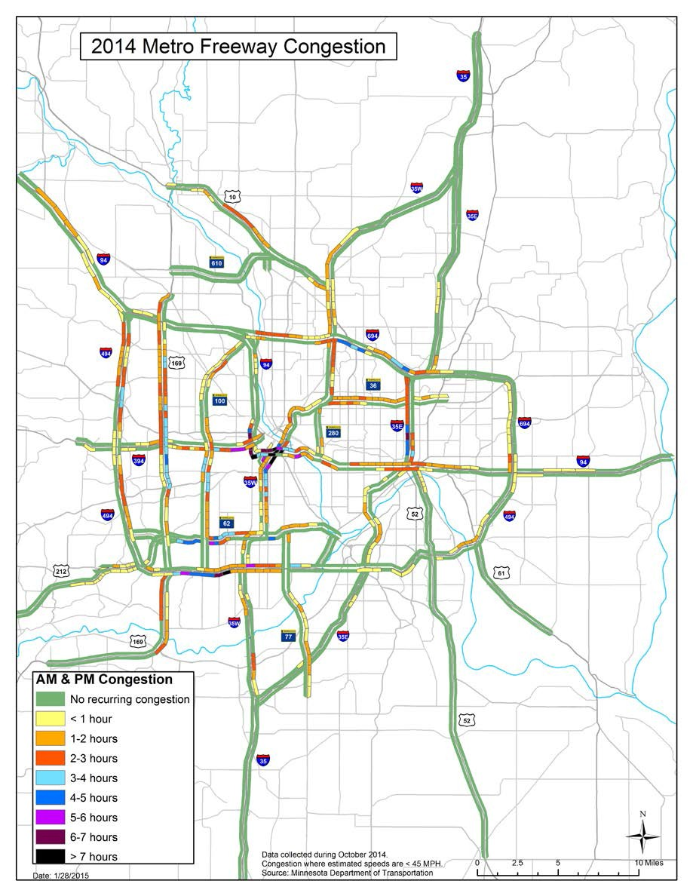
I35E
I94
TH5

